Slide 1
산업인공지능학과
2021254013
유대건
1
ResNet 모델 전이학습

Slide 2
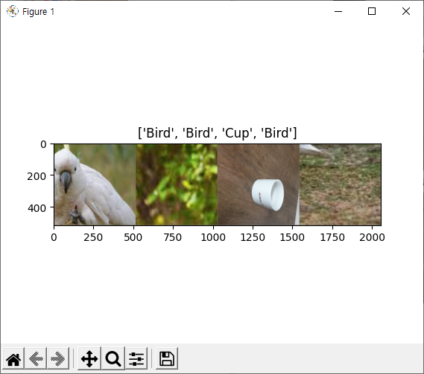
산업인공지능개론
1
1. Image Data
2. Train Image 추출
앵무새 사진 150장
- Train 120장, Test 30장
- 사진 크기 275X183 ~ 626X937 다양
머그컵 사진 150장
- Train 120장, Test 30장
- 사진 크기 2106X2106 단일
학습 환경
- PyCharm 2020.3.5

Slide 3
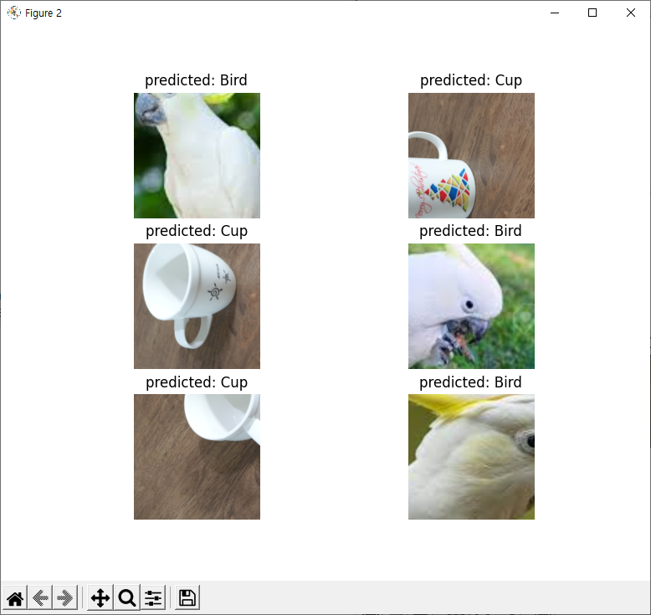
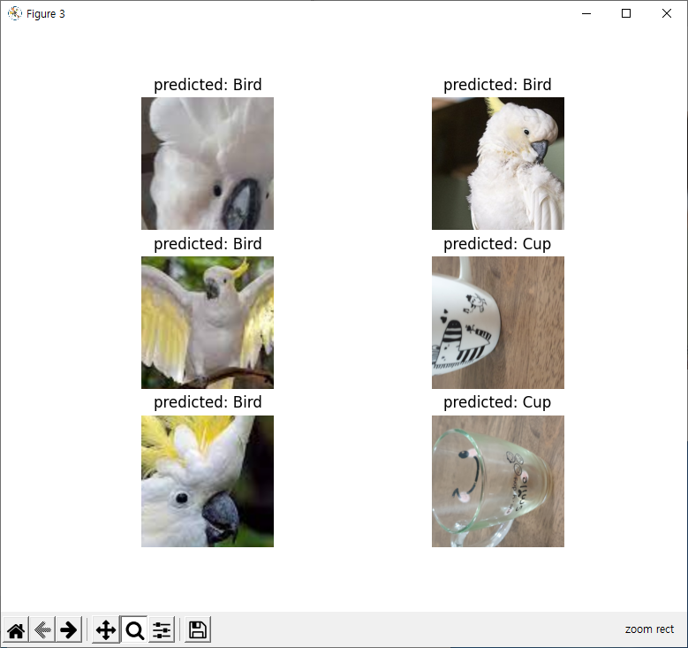
산업인공지능개론
1
3. Test 결과
ResNet18 사전학습 모델 가중치 부여
ResNet18 사전학습 모델 가중치 미부여
Epoch 9/9
train Loss: 0.1147 Acc: 0.9417
val Loss: 0.0003 Acc: 1.0000
Epoch 9/9
train Loss: 0.1534 Acc: 0.9458
val Loss: 0.0024 Acc: 1.0000
Training complete in 9m 56s
Best val Acc: 1.000000

Slide 4
산업인공지능개론
2
감사합니다

